Slide 1
PENGANTAR ILMU KEARSIPAN
(KEARSIPAN SEBUAH PENGANTAR)
Oleh : H. kabul aman
Widyaiswara BPSDMD Provinsi Sumatera Selatan kabulaman16@gmail.com
Disampaikan Pada Pelatihan Kearsipan
Yang diselenggarakan oleh BPSDMD Provinsi Sumatera Selatan
Palembang Rabu 04 Oktober 2023.

Slide 2
KEMBANG DIIKAT SI ANAK DARA
PERGI TAMASYA KE KOTA BATU
SALAM HANGAT PEMBUKA KATA
ASSALAMUALAIKUM WR WB
PERGI TAMASYA KE BUKIT SIGUNTANG
HAWANYA SEJUK DIPAGI HARI
SELAMAT DATANG BAPAK/IBU DARI RANA MINANG
DI SNI KITA SALING BERBAGI.

Slide 3
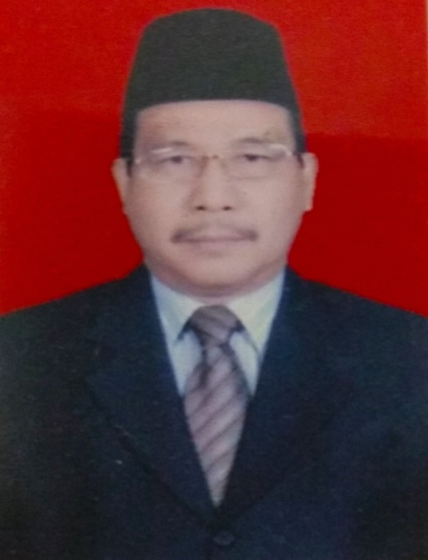
CURICULUM VITAE
Nama : H. Kabul Aman
TTL : Pagar Alam 03 Maret 1960
Pangkat/Gol : Pembina Utama IV. E
Pengalaman Jabatan :
- Staf Dispenda Prov. Sumsel 1980 - 1990.
- Pemda TK. II Belitung 1990 – 1998
- Kasubbag Peny. Perda Setda Prov. Sumsel 1999 - 2003
- Kabag Tatalaksana Biro Hukum Ortala Setda Prov. Sumsel 2003 – 2008.
- Per UU an Biro Hukum Setda Prov. SS 2008 – 2015
- Kaban Perpustakaan Prov. Sumsel 2015 – Mei 2016.
- Widyaiswara Ahli Utama
email : kabulaman16@gmail.com
No. HP : 081377581767

Slide 4
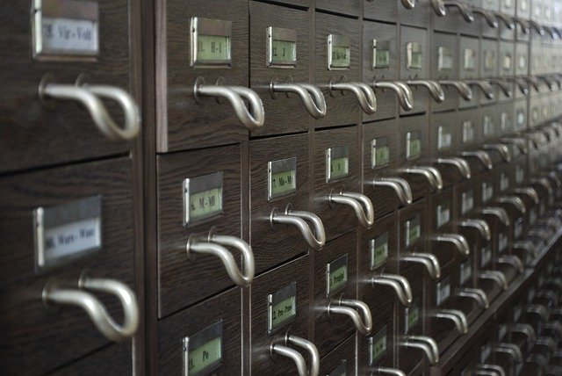

Slide 5
Klasifikasi urusan pemerintahan
Klasifikasi urusan pemerintahan secara khusus diatur dlm Pasal 9 UU No. 23 Tahun 2014 ttg Pemerintah Daerah, yg meliputi :
urusan pemerintahan absolut (mutlak urusan pusat),
urusan pemerintahan konkuren (urusan bersama: pusat, provinsi, dan kabupaten/kota), dan :
urusan pemerintahan umum.

Slide 6
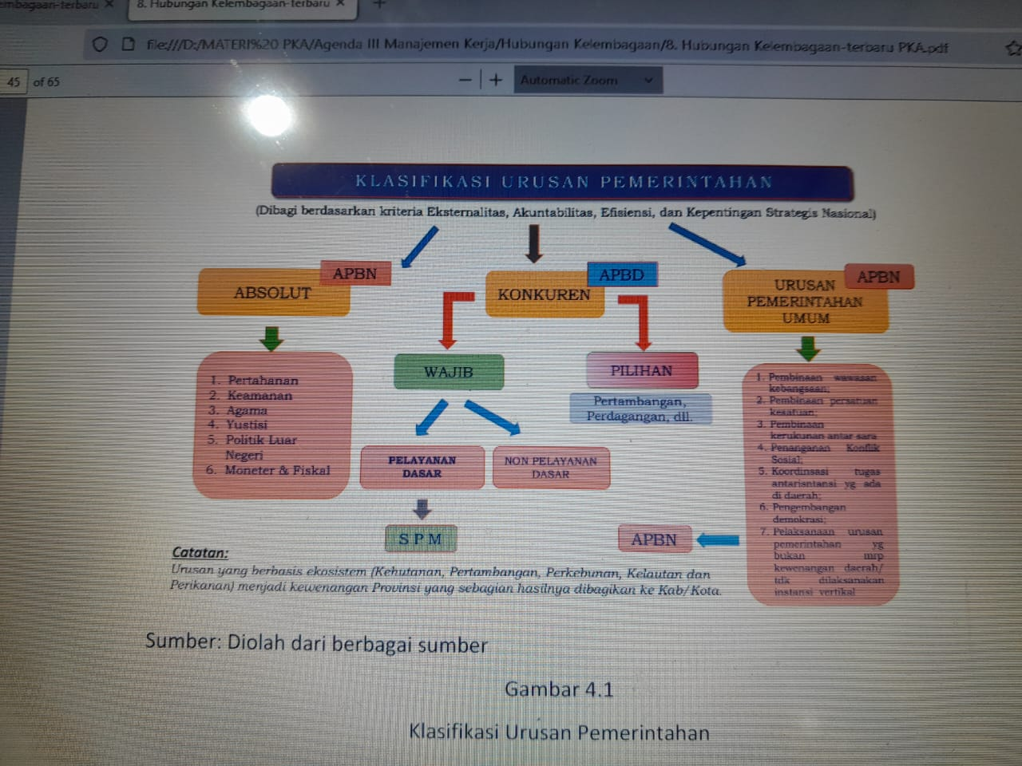
URUSAN PEMERINTAHAN

Slide 7
PENYELENGGARAAN KEARSIPAN
Penyelenggaraan kearsipan : Kearsipan adalah hal-hal yg berkenaan dgn ( Manajemen Kearsipan) .
Lihat Psl 12 ayat (2) UU No 23 Thn 2024 Tentang Pemda. Kearsipan adalah urusan Wajibyg tidak terkait dgn Pelayanan Dasar.
1. secara nasional dilaksanakan oleh ANRI ;
2. kearsipan provinsi menjadi tanggung jawab Pemda Provinsi;
3. kearsipan kab./kota menjadi tanggung jawab Pemda kab./kota ;
4. kearsipan Perguruan Tinggi (PT) menjadi tanggung jawab PT

Slide 8
DASAR HUKUM/DASAR KEBIJAKAN KEARSIPAN
1. UU Nomor 43 Tahun 2029 Ttg Kearsipan.
2. UU Nomor 23 Tahun 2014 tentang Pemda.
3. PP No. 28 Tahun 2012 ttg Pemberlakuan UU 43
Thn 2009
4. Permenpan RB No. 48 Thn 2014 ttg Jafung
Arsiparis.

Slide 9
PENGERTIAN & ISTILAH
Kata arsip dlm bahasa Belanda disebut archief, dlm bahasa inggris disebut archivum atau archieve, dlm bahasa Latin disebut archivum atau archium, sedangkan dlm bahasa Yunani disebut arche yg berarti permulaan.
Dalam bahasa Yunani kata arche berkembang menjadi arsipcheton yg berarti gedung pemerintahan.
Menurut The Liang Gie, arsip adalah kumpulan warkat yg disimpan secara sistematis karena mempunyai suatu kegunaan agar setiap kali diperlukan dpt secara cepat ditemukan kembali.

Slide 10
Lanjutan
Pengertian kearsipan menurut para ahli :
Menurut Soebroto (1973:3), 2 rumusan ttg pengertian kearsipan, yaitu :
a. kearsipan adalah penyelenggaraan administrasi atau pelaksanaan
kearsipan yg memperlancar lalu lintas surat masuk dan surat keluar.”
b. Kearsipan adalah kegiatan yg berkenaan dgn pengurusan arsip baik
arsip dinamis maupun arsip statis.”
2. Dekdikbud (1980:52), Kearsipan dapat diartikan sbg suatu proses pengaturan
dan penyimpanan bahan-bahan warkat secara sistematis, sehingga bahan-bahan
warkat tsb dgn cepat dpt dicari atau diketahui tempatnya setiap kali diperlukan.
3. Menurut Ig.Wursanto (1989:15) , Yg dimaksud dgn filling atau penyimpanan
warkat adalah kegiatan menambah warkat dlm suatu tempat penyimpanan secara
tertib menurut sistem susunan dan tata cara yg telah ditentukan shg pertum-
buhan warkat itu dpt dikendalikan dan setiap kali diperlukan dpt secara cepat
ditemukan kembali.

Slide 11
Lanjutan
4. Menurut The Liang Gie , “Arsip adalah kumpulan warkat-warkat yang
disimpan secara sistematis, sehingga setiap saat dibutuhkan dapat
dgn cepat ditemukan.”
5. (Pasal 1 (1) UU No.43 Thn 2009), Arsip adl rekaman kegiatan
atau peristiwa dlm berbagai bentuk dan media sesuai dgn Perkem-
bangan teknologi informasi dan komunikasi yg dibuat dan diterima
oleh lembaga negara, pemerintahan daerah, lembaga pendidikan,
perusahaan, organisasi politik, organisasi kemasyarakatan, dan
perseorangan dm pelaksanaan kehidupan bermasyarakat, berbang-
sa, dan bernegara.

Slide 12
Menurut KBBI, pengertian arsip adalah suatu dokumen tertulis, lisan atau bergambar dari masa lampau yg disimpan dlm media tulis, elektronik, pita video, disket komputer, flashdisk atau hardisk yg biasanya diterbitkan secara resmi oleh suatu instansi. Kemudian, arsip tersebut disimpan dan dijaga di tempat tertentu sbg referensi orang lain.

Slide 13
Syarat-syarat Arsip
Jadi, kearsipan adalah suatu proses kegiatan pengaturan arsip dlm pelaksanaan administrasi yg disimpan secara sistematis dan teratur dgn menggunakan sistem tertentu, sehingga arsip dpt ditemukan kembali sewaktu-waktu diperlukan. Sedangkan yang dimaksud dengan proses adalah tahap-tahap atau langkah-langkah yang harus dilalui dalam usaha mencari suatu arsip
Tiga syarat dokumen dpt dikatakan sbg arsip, yaitu :
1. Dokumen tersebut memiliki nilai kegunaan.
2. Dokumen tersebut harus disimpan secara teratur dan terencana
3. Dokumen tersebut harus dapat ditemukan dengan mudah apabila
diperlukan.

Slide 14
PENGERTIAN & ISTILAH
Arsip adl rekaman kegiatan atau peristiwa dlm berbagai bentuk dan media sesuai dgn Perkembangan teknologi informasi dan komunikasi yg dibuat dan diterima oleh lembaga negara, pemerintahan daerah, lembaga
pendidikan, perusahaan, organisasi politik, organisasi kemasyarakatan, dan perseorangan dm pelaksanaan kehidupan bermasyarakat, berbangsa, dan bernegara. (Pasal 1 (1) UU No.43 Thn 2009)

Slide 15
LEMBAGA KEARSIPAN
Organisasi kearsipan terdiri atas unit kearsipan pada pencipta arsip dan lembaga kearsipan
Lembaga kearsipan terdiri atas:
a. ANRI;
b. arsip daerah provinsi; ( Lembaga Kearsipan Prov.)
c. arsip daerah kab./kota; (Lembaga Kearsipan Kab/Kota), dan
d. arsip perguruan tinggi.

Slide 16
Tujuan Pengelolaan Arsip
Arsip memiliki peranan penting sbg sumber informasi dan alat pengawasan yg dibutuhkan sebuah organisasi dlm melakukan perencanaan, analisis data, pengem-bangan, perumusan kebijakan hingga pengambilan keputusan. Maka tujuan pengelolaan arsip antara lain:
Menghemat tempat penyimpanan, Tujuan pertama arsip adalah menghemat tempat penyimpanan. Tempat penyimpanan ini bisa berupa wadah, rak, laci, lemari, bangunan atau lainnya untuk menyimpan sesuatu. Anda bisa menyimpan berkas atau barang-barang penting dalam satu tempat yang disebut sebagai arsip.
2. Menjaga kerahasiaan, penyimpanan arsip juga menjaga kerahasiaan. arena, arsip
biasanya berupa berkas atau barang benda yang penting dan berpengaruh bagi
banyak orang. Sehingga Anda harus menyimpannya dengan baik dan aman agar tak
sembarang orang bisa mengaksesnya.

Slide 17
MANFAAT/KEGUNAAN ARSIP
Mulyadi dlm bukunya Pengelolaan Arsip Berbasis Otomasi (2016), arsip memiliki 4 kegunaan, al :
1. Sebagai sumber informasi
Sumber informasi adalah medis yg berperan penting bagi seseorang dlm menentukan sikap dan keputusan utk bertindak. Anda bisa memperoleh sumber informasi secara bebas dari teman, kerabat, guru, buku-buku, film atau video, termasuk arsip.
Arsip bermanfaat sbg sumber informasi penting yg menyangkut suatu kegiatan maupun organisasi. Misalnya, arsip yg berisi surat pertemuan dan surat undangan.
2. Sebagai sumber yuridis
Sumber yuridis bisa diartikan sebagai sumber hukum. Arsip bermanfaat sebagai sumber yuridis, karena bisa menjelaskan hak dan kewajiban yang harus dilakukan oleh pihak bersangkutan. Misalnya, arsip surat perjanjian hutang piutang atau surat perjanjian kerja dan sebagainya.

Slide 18
Lanjutan
3. Sebagai sumber sejarah
Sejarah adalah kajian tentang masa lampau, khususnya berkaitan dgn
manusia. Arsip bisa menjadi sumber sejarah yg harus dilestarikan,
diabadikan atau disimpan dgn baik. Misalnya, arsip surat serah terima
jabatan atau sejarah terbentuknya sebuah perusahaan.
4. Sebagai sumber ilmu pengetahuan
Ilmu pengetahuan adalah usaha-usaha sadar utk menyelidiki, menemukan
dan meningkatkan pemahaman manusia dari berbagai segi kenyataan dlm
alam manusia. Segi-segi ini dibatasi agar dihasilkan rumusan yang pasti.
Arsip juga bisa berisi ttg ilmu pengetahuan yg harus disimpan bila sewaktu-waktu dibutuhkan. Misalnya, arsip karya penelitian atau laporan hasil uji coba.

Slide 19
lanjutan
3. Menjaga kelestarian, Arsip biasanya tidak hanya berupa berkas atau
barang penting, tetapi juga barang benda yg unik atau mengandung nilai
sejarah sehingga perlu dijaga dan disimpan dgn baik. Hal inilah yg
membuat arsip memiliki tujuan utk menjaga kelestarian, sehingga barang
benda bersejarah ini bisa menjadi pelajaran bagi generasi selanjutnya.
4. Menjaga arsip tetap baik dan aman, Arsip juga bertujuan utk menyimpan
berkas atau barang benda penting dgn baik, aman dan teratur. Hal ini dila-
kukan utk mencegah kerusakan, bila sewaktu-waktu arsip tersebut
dibutuhkan.
5. Mempermudah pencarian arsip, Bila Anda menyimpan berkas-berkas dan
barang benda penting dl satu arsip. Maka, Anda akan lebih mudah
mencarinya jika sewaktu-waktu membutuhkan berkas atau barang benda
penting tersebut. Jadi, pastikan pula tempat penyimpanan arsip Anda ada di
satu tempat yg sama. Hal inilah yg membuat arsip memiliki tujuan utk
mempermudah pencarian arsip.

Slide 20
lanjutan
6. Menjaga arsip-arsip penting, Arsip juga bertujuan untuk menjaga
berkas-berkas atau barang bendang penting yang mungkin harus
dipertanggungjawabkan ke depannya atau dilestarikan. Karena itulah,
pengarsipan juga bertujuan untuk menjaga pertanggungjawaban
perencanaan, pelaksanaan dan penyelenggaraan kegiatan
kemasyarakatan.
7. Menghemat waktu dan tenaga, Anda akan lebih cepat mencari berkas-
berkas atau barang benda penting, bila menyimpannya dlm satu arsip.
Hal ini juga bertujuan untuk menghindari pemborosan tenaga dan
waktu dalam pencarian arsip yang dibutuhkan

Slide 21
JENIS ARSIP
Dari media yang dihgunakan arsip dpt digolongka menjadi 2 :
Arsip Konvensional ialah arsip yang untuk informasinya tercatat di
media kertas berupa tulisan tangan atau ketikan.
2. Arsip Media Baru adalah arsip yang informasinya direkam dalam
media magnetik.
Kelebihan & kekurangan 2 jenis arsip ini
Braintorming.

Slide 22
Lanjutan
Dari upaya pengaanannya & keselamatannya arsip dibedakan menjadi :
Arsip terjaga adalah arsip negara yang berkaitan dengankeberadaan dan kelangsungan hidup bangsa dan negarayang harus dijaga keutuhan, keamanan, dan keselamatannya.
Arsip umum adalah arsip yang tidak termasuk dalam kategori arsip terjaga.

Slide 23
Berdasar tingkat & gol. menurut fungsi & kegunaannya, arsip dibedakan 2 :
Arsip dinamis , Arsip dinamis adalah arsip yang digunakan secara langsung dalam kegiatan pencipta arsip dan disimpan selama jangka waktu tertentu. Arsip dinamis dibagi lagi kedalam 2 macam, yaitu:
a. Arsip aktif adalah arsip yang frekuensi penggunaannya tinggi dan/atau terus
menerus.
b. Arsip inaktif, adalah arsip yang jarang sekali dipergunakan dalam proses
pekerjaan sehari-hari.
2. Arsip statis adalah arsip yg dihasilkan oleh pencipta arsip karena memiliki nilai
guna kesejarahan, telah habis retensinya, dan berketerangan dipermanenkan yg
telah diverifikasi baik secara langsung maupun tidak langsung oleh ANRI dan/atau
lembaga kearsipan.

Slide 24
TERIMA KASIH
SEMOGA BERMANFAAT

Slide 25
TERSAYAT TANGAN KARENA PEDANG
HARAPAN SEMBUH PASTI ADA
TERSAYAT HATI KARENA LIDAH
KEMANA OBAT HENDAK DICARI
MOHON MAAF ATAS KEKURANGAN , KHILAP, DAN SALAH.
TERIMA KASIH,
MUDAH MUDAHAN KEGIATAN INI MENJADI
BAGIAN DARI AMAL IBADAH KITA SEMUA

